Slide 1
第3课 我在网上买衣服呢
Dì-sān kè wǒ zài wǎngshang mǎi yīfu ne
2
山东大学

Slide 2
生词
平时 píngshí N (at) ordinary times
运动鞋 yùndòngxié N sport shoes
商店 shāngdiàn N shop; store
双 shuāng M pair
说话 shuō//huà VO to talk
下 xià N next
要 yào OpV will
能 néng OpV can;to be able to
出差 chū//chāi VO to go away on a
business trip
比较 bǐjiào Adv rather ;relatively
白 bái Adj white
衬衫 chènshān N shirt
裤子 kùzi N pants
皮鞋 píxié N leather shoes
听起来 tīng qǐlai V C to sound;it sounds…
语法
“上、下”表示时间次序
“上、下”indicating sequence of time
能愿动词：要（2）The optative verb “要”（2）
能愿动词：能（1）The optative verb “能”（1）

Slide 3
生词
WORDS

Slide 4
说话
VO
说话说得很快
上课了，别说话了。
喂！你现在说话方便吗？
Notes:
https://588ku.com/ycpng/12830392.html
https://588ku.com/ycpng/12602164.html

Slide 5
出差
VO
去北京出差
出差北京（×）
来济南（jǐ nán）出差
出两天差
一个月出两次差
Notes:
https://588ku.com/ycpng/11664839.html

Slide 6
比较
非常好、特别好
还可以
不太好
很好
比较好、不错
不好
Adv
这次考试比较难。
这家饭店的环境比较好。
我觉得运动鞋比较舒服。

Slide 7
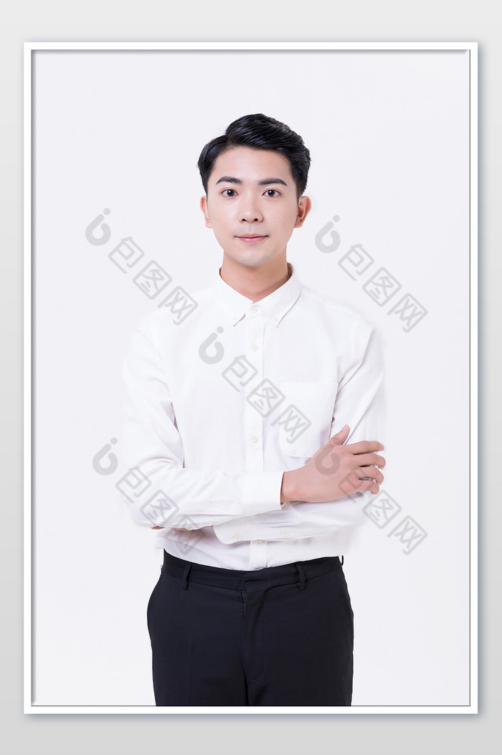
白
衬衫
Adj
N
一件衬衫
一件白衬衫
这件白衬衫样子怎么样？
适合他吗？
Notes:
https://ibaotu.com/sucai/18335901.html?kwd=%E7%99%BD%E8%A1%AC%E8%A1%AB

Slide 8
裤子
N
一条裤子
一条黑裤子

Slide 9
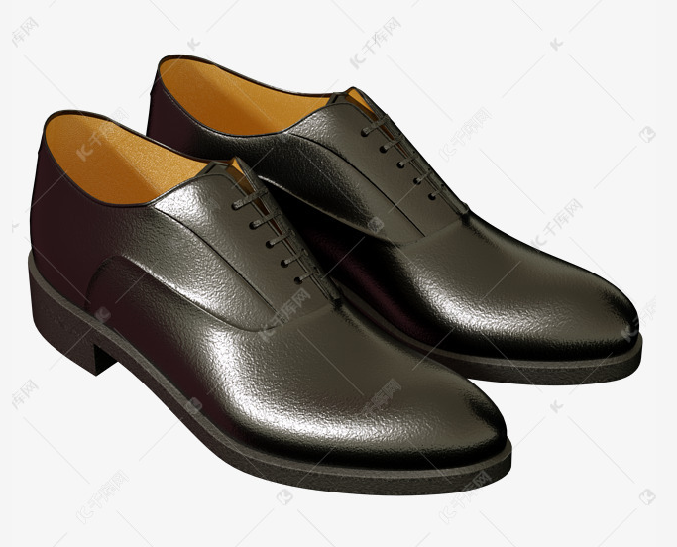
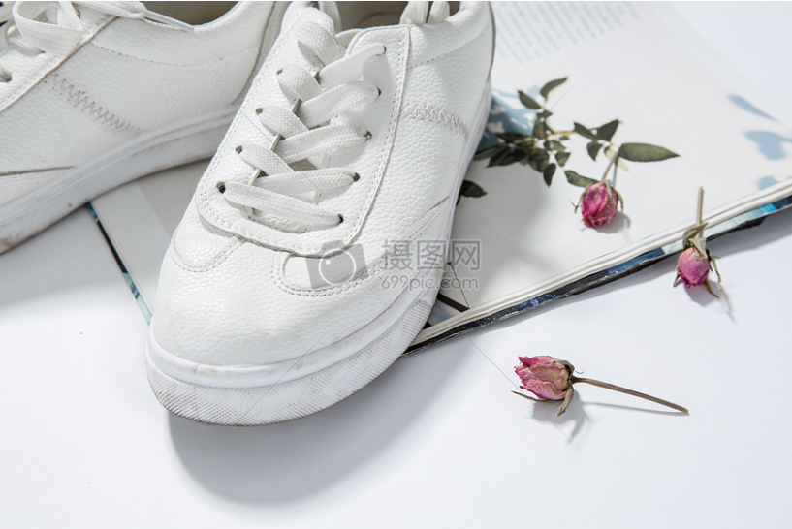
双
鞋
皮鞋
M
N
N
一双鞋
一双黑皮鞋
一双白运动鞋
我觉得穿运动鞋比穿皮鞋舒服。
运动鞋
N
Notes:
https://588ku.com/ycpng/12802724.html
http://699pic.com/tupian-500416745.html

Slide 10
平时
N
我平时住自己家，周末回爸爸妈妈家。
她平时喜欢穿裤子，今天穿裙子了。
平时，我一般穿运动鞋，今天有重要的事，我穿皮鞋。

Slide 11
平时 一般
1.平时，他经常迟到，今天有考试，他没迟到。
2.他平时不喝酒，今天特别高兴，喝了很多。
3.周末我一般在宿舍复习复习。
4.李白的英语很一般。

Slide 12
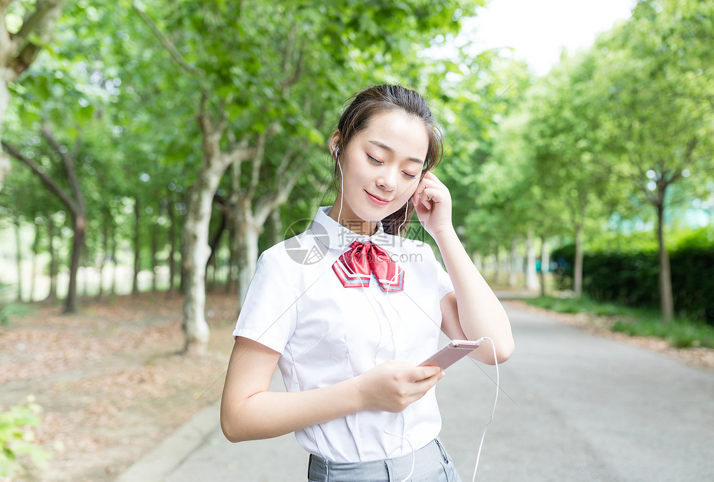
听
V
听歌
别一边走路，一边听歌。
A：周五是李白的生日，送他一件白衬衫，怎么样？
B：听起来不错。
Notes:
http://seopic.699pic.com/photo/50093/3822.jpg_wh1200.jpg

Slide 13
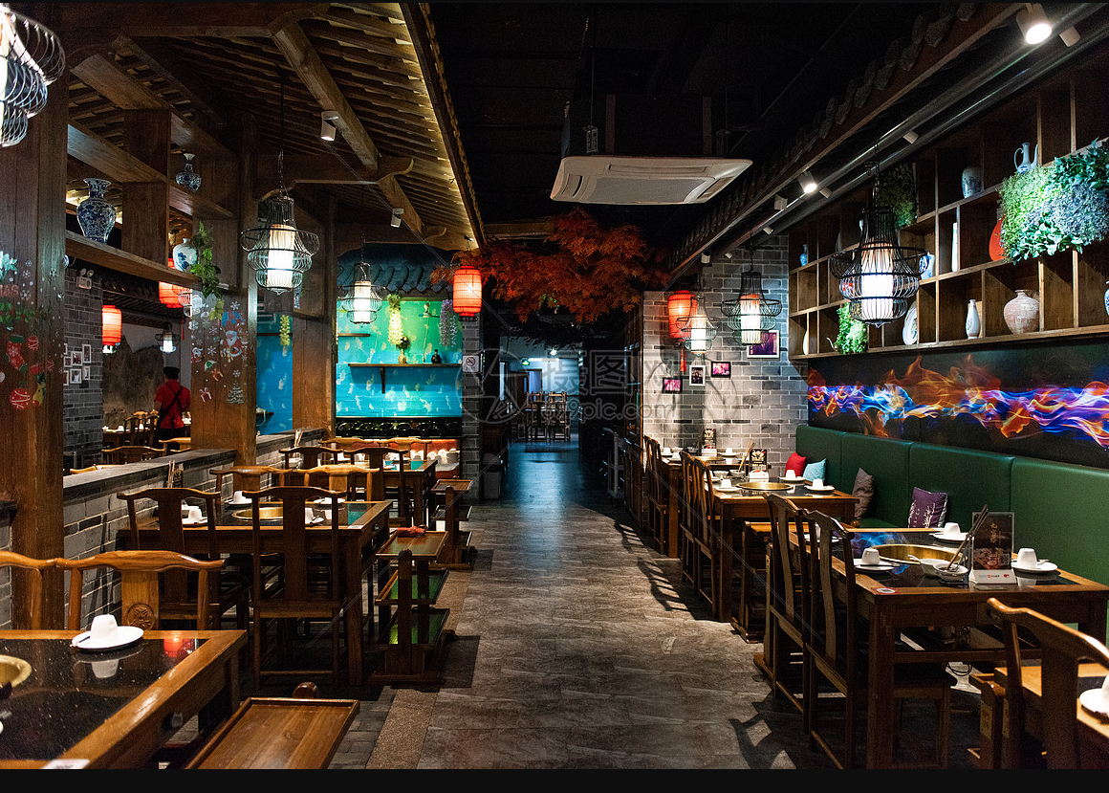
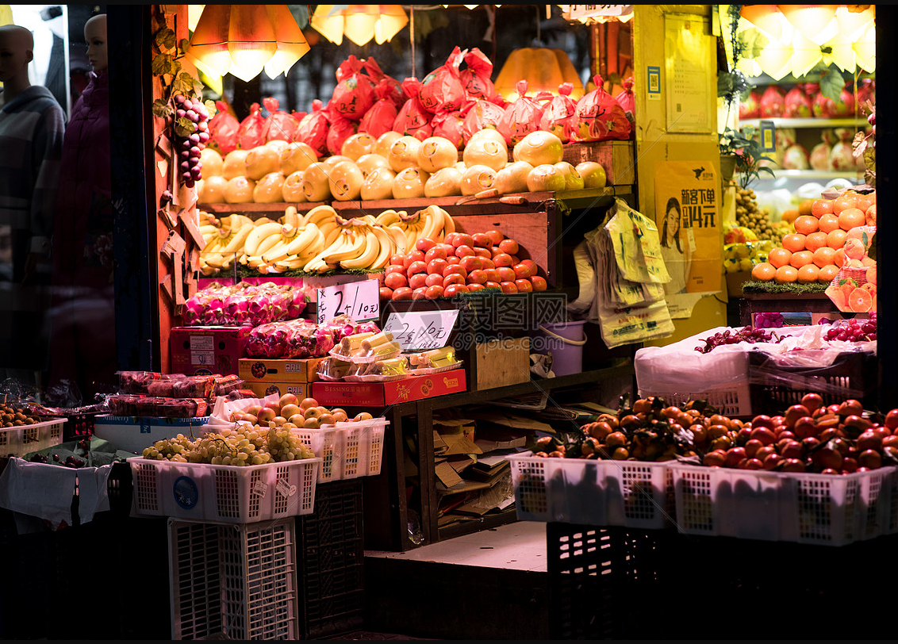
商店
N
一家商店
去___ + V.
Notes:
http://seopic.699pic.com/photo/50076/8912.jpg_wh1200.jpg
http://seopic.699pic.com/photo/50086/8433.jpg_wh1200.jpg
http://seopic.699pic.com/photo/50108/8215.jpg_wh1200.jpg
http://seopic.699pic.com/photo/50112/5492.jpg_wh1200.jpg
http://xsj.699pic.com/tupian/0nhrt0.html?from=29

Slide 14
语法
GRAMMAR

Slide 15
“上、下”表示时间次序 “上、下”indicating sequence of time
星期一 | 星期二 | 星期三 | 星期四 | 星期五 | 星期六 | 星期日
 | 1 | 2 | 3 | 4 | 5 | 6
7 | 8 | 9 | 10 | 11 | 12 | 13
14 | 15 | 16 | 17 | 18 | 19 | 20
21 | 22 | 23 | 24 | 25 | 26 | 27
28 | 29 | 30 | 31 | 1 | 2 | 3
4 | 5 | 6 | 7 | 8 | 9 | 10
上个星期
这个星期
下个星期

Slide 16
“上、下”表示时间次序 “上、下”indicating sequence of time
星期一 | 星期二 | 星期三 | 星期四 | 星期五 | 星期六 | 星期日
 | 1 | 2 | 3 | 4 | 5 | 6
7 | 8 | 9 | 10 | 11 | 12 | 13
14 | 15 | 16 | 17 | 18 | 19 | 20
21 | 22 | 23 | 24 | 25 | 26 | 27
28 | 29 | 30 | 31 | 1 | 2 | 3
4 | 5 | 6 | 7 | 8 | 9 | 10
几月几号？
这个星期六
上个星期三
下个星期五

Slide 17
“上、下”表示时间次序 “上、下”indicating sequence of time
大上个月
上上个月
上个月
大下个月
这个月
下个月
下下个月
Notes:
https://588ku.com/ycpng/12541367.html

Slide 18
“上、下”表示时间次序 “上、下”indicating sequence of time
上次 这次 下次
上次考试，我考了95分。
我有一双白运动鞋了，所以这次想买黑的。
下次呢？

Slide 19
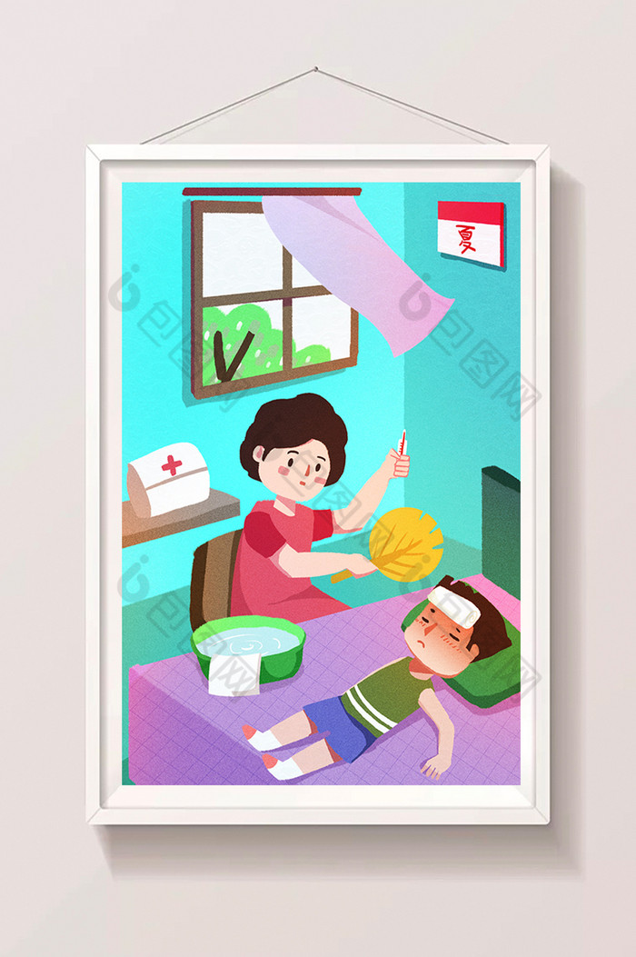
能愿动词：要（2）The optative verb “要”（2）
你发烧了，要多喝水、多休息。
我要一杯咖啡，再要一块蛋糕。
Notes:
https://ibaotu.com/sucai/827769.html?kwd=%E5%8F%91%E7%83%A7
https://588ku.com/ycpng/12802057.html

Slide 20
能愿动词：要（2）The optative verb “要”（2）
这个周末，我要去北京旅游。
我明年二月要回国看家人。
他明天要参加一个篮球比赛。
下个星期，我要去北京出差。
- 对，我也要去。
，你也要去吗？
- 不，我不去。
- 不，我不想去。

Slide 21
不要
我们八点上课，请不要迟到！ = 别
看电影的时候，不要说话。 = 别

Slide 22
能愿动词：能（1）The optative verb “能”（1）
A： 星期五下午有足球比赛，你能参加吗？
B1：没问题，我能参加。
B2：对不起，我有课，不能参加。

Slide 23
能愿动词：能（1）The optative verb “能”（1）
老师，我发烧了，不能去上课了。
下雨了，我们不能去爬山了。
Notes:
https://ibaotu.com/sucai/827769.html?kwd=%E5%8F%91%E7%83%A7
https://ibaotu.com/sucai/799029.html?kwd=%E4%B8%8B%E5%A4%A7%E9%9B%A8

Slide 24
要 能
1.明天考完试，我要去北京旅游。
2.A：明天考完试，我要去北京旅游。你去吗？
B：我没有时间，不能去。

Slide 25
小结
SUMMARY

Slide 26
生词
平时 píngshí N (at) ordinary times
运动鞋 yùndòngxié N sport shoes
商店 shāngdiàn N shop; store
双 shuāng M pair
说话 shuō//huà VO to talk
下 xià N next
要 yào OpV will
能 néng OpV can;to be able to
出差 chū//chāi VO to go away on a
business trip
比较 bǐjiào Adv rather ;relatively
白 bái Adj white
衬衫 chènshān N shirt
裤子 kùzi N pants
皮鞋 píxié N leather shoes
听起来 tīng qǐlai V C to sound;it sounds…
语法
“上、下”表示时间次序
“上、下”indicating sequence of time
能愿动词：要（2）The optative verb “要”（2）
能愿动词：能（1）The optative verb “能”（1）

Slide 27
